Slide 1
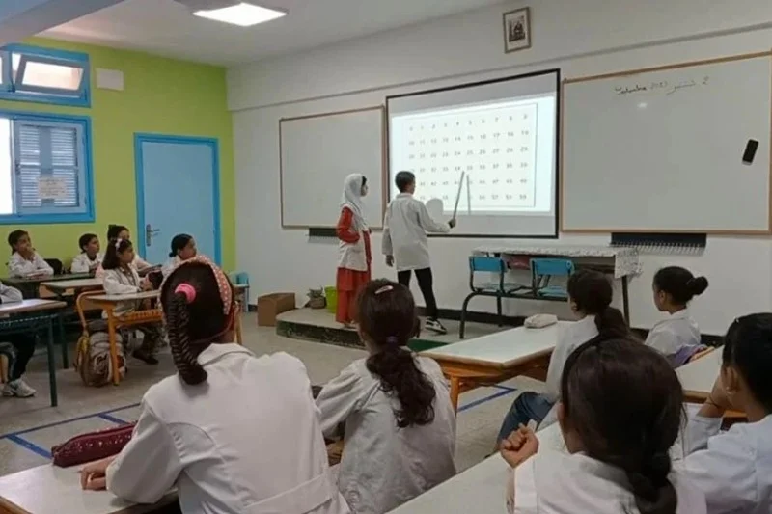



الاكاديمية الجهوية لجهة........................
مديرية..........................................................
الورشات التذكيرية لأساتذة مؤسسات الريادة
برنامج دعم
التعلمات الأساس
3-4-5 شتنبر 2026
.....................................

Slide 2
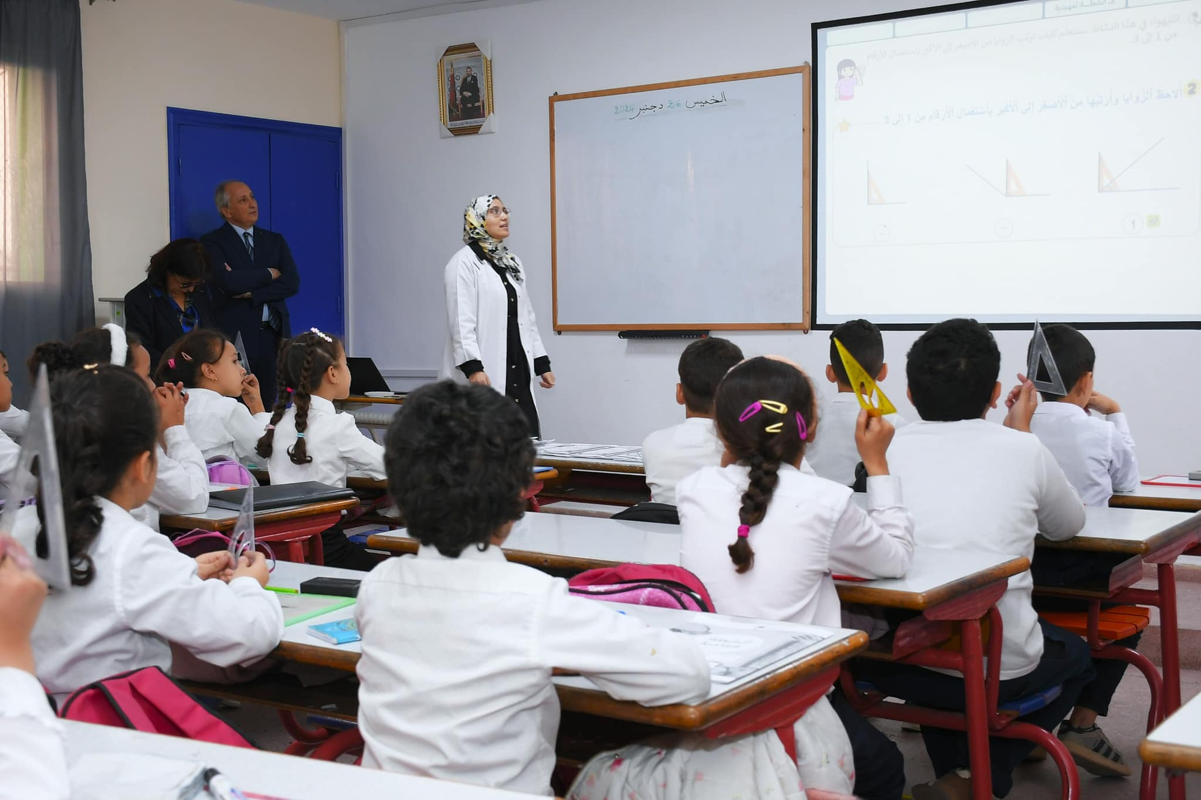
اليومان الثاني والثالث

Slide 3
برنامج ورشات أشغال اليومان الثاني و الثالث
من الموضعة إلى المسارات
الورشة الأولى : الرياضيات
توصيف اللبنات
الورشة الثانية : الرياضيات
أنشطة الرياضيات
الورشة الثالثة : الرياضيات
من الموضعة إلى المسارات
الورشة الرابعة: اللغة العربية
التصديق على اللبنات
الورشة الخامسة : اللغة العربية
من الموضعة إلى المسارات
الورشة السادسة:اللغة الفرنسية
أنشطة اللغة الفرنسية
الورشة السادسة:اللغة الفرنسية
في حال التخصص : يتم اعتماد الشرائح الخاصة بمادة التخصص.

Slide 4
أهداف الورشة
4
3
2
1
2
التذكير بالموضعة والمسارات و اللبنات في اللغة الفرنسية
التذكير بالموضعة والمسارات و اللبنات في اللغة العربية
توحيد الفهم حول
أنشطة الدعم.
تذكير بروائز الموضعة ومستجداتها
التذكير بالموضعة المسارات اللبنات
في الرياضيات

Slide 5

أشغال اليوم الثاني
  تقديم برنامج و أهداف اليوم الثاني؛
  مناقشة تقارير الورشات الخاصة باليوم الأول؛
  تعيين مقرري الورشات التذكيرية الذين سيتكلفون بتقديم التقارير في اليوم الثالث .
  ملاحظة: يخصص اليوم الثالث لاستكمال محاور العروض والمناقشة .

Slide 6

الورشة الأولى في الرياضيات:
من الموضعة إلى المسارات

Slide 7
الورشة الأولى
Présentation générale du programme de remédiation intensive
- بعد استخراج لوائح الدعم لفوجي المستوى الرابع والتي تظهر استفادة تلاميذ القسم الرابع الفوج 1 من المسار الثالث و الفوج 2 من المسار 2 ، قرر الأستاذ أحمد تقديم أنشطة المسار الثاني للفوجين .
هل ما قام به الأستاذ أحمد صحيح ؟

Slide 8
تذكير بمستويات الموضعة
مبتدئ: غير قادر على قراءة الأعداد من رقم واحد.
1
رقم: قادر على قراءة جميع الأعداد من رقم واحد وغير قادر على قراءة الأعداد من رقمين.
2
رقمان: قادر على قراءة الأعداد من رقمين وغير قادر على إنجاز عمليات الجمع باحتفاظ.
3
جمع: قادر على إنجاز عمليات الجمع باحتفاظ وغير قادر على إنجاز عمليات الطرح بمبادلة.
4
طرح: قادر على إنجاز عمليات الطرح بمبادلة وغير قادر على إنجاز عمليات الضرب .
5
ضرب: قادر على إنجاز عمليات الضرب وغير قادر على إنجاز عمليات القسمة.
6
قسمة: قادر على إنجاز عمليات القمسة.
7

Slide 9
المسارات
توصيف المسارات
مسارات الدعم (المستوى 2)
مسار واحد
  24 يوما؛
  قراءة وكتابة وترتيب أعداد من 0 إلى 99؛
  الجمع بالاحتفاظ؛
  حل مسائل بسيطة حول الجمع أو الطرح البسيطين.

Slide 10
المحور الثاني : كيف ينتظم برنامج دعم التعلمات الأساس في الرياضيات؟
توصيف المسارات
مسارات الدعم (المستوى 3)
مستوى طرح
يساوي الطرح
أدنى قطعا من الطرح
المسار الثاني
المسار الأول

Slide 11
توصيف المسارات
مسارات الدعم (المستوى 3)
المسار الثاني
المسار الأول
  24 يوما.
  قراءة وكتابة وترتيب أعداد من 0 إلى 999.
  الجمع بالاحتفاظ.
  الطرح بمبادلة / الطرح بمبادلتين.
  الضرب: جداول الضرب
  حل مسائل بسيطة حول الجمع أو الطرح أو الضرب.
  24 يوما.
  قراءة وكتابة وترتيب أعداد من 0 إلى 999.
  الجمع بالاحتفاظ.
  الطرح بمبادلة.
  حل مسائل بسيطة حول الجمع أو الطرح أو الضرب.

Slide 12
توصيف المسارات
مسارات الدعم (المستويات 4 -5 -6)
مستوى طرح
أعلى قطعا من الطرح
يساوي الطرح
أدنى قطعا من الطرح
المسار الثالث
المسار الثاني
المسار الأول

Slide 13
المسارات
توصيف المسارات
مسارات الدعم (المستوى 4)
المسار الثاني
المسار الأول
24 يوما.
قراءة وكتابة وترتيب أعداد من 0 إلى 9999.
الجمع بالاحتفاظ.
الطرح بالمبادلة
ضرب عدد من رقمين في عدد من رقم.
حل مسائل بسيطة حول الجمع أو الطرح أو الضرب أو القسمة.
24 يوما.
قراءة وكتابة وترتيب أعداد من 0 إلى 9999.
الجمع بالاحتفاظ.
الطرح بمبادلة.
ضرب عدد من رقمين في عدد من رقم.
حل مسائل بسيطة حول الجمع أو الطرح أو الضرب أو القسمة.

Slide 14
المسارات
توصيف المسارات
مسارات الدعم (المستوى 4)
المسار الثالث
24 يوما.
قراءة وكتابة وترتيب أعداد من 0 إلى 9999.
الطرح بالمبادلة
ضرب عدد من رقمين في عدد من رقم.
الاستئناس بالقسمة.
حل مسائل بسيطة حول الجمع أو الطرح أو الضرب أو القسمة.

Slide 15
المسارات
توصيف المسارات
مسارات الدعم (المستويان 5 -6)
المسار الثاني
المسار الأول
  24 يوما.
  قراءة وكتابة وترتيب أعداد من 0 إلى 999999.
  قراءة وكتابة وترتيب الأعداد العشرية والكسرية.
  توليف جمع وطرح الأعداد ص ط.
  ضرب عدد من رقمين في عدد من رقم/ رقمين.
  قسمة عدد من رقمين أو ثلاثة أرقام على عدد من رقم واحد.
  جمع وطرح الأعداد العشرية والأعداد الكسرية.
  حل مسائل حول الجمع أو الطرح أو الضرب أو القسمة.
24 يوما.
قراءة وكتابة وترتيب أعداد من 0 إلى 999999.
الجمع بالاحتفاظ.
الطرح بالمبادلة.
ضرب عدد من رقمين في عدد من رقم/ رقمين.
قسمة عدد من رقمين أو ثلاثة أرقام على عدد من رقم واحد.
حل مسائل حول الجمع أو الطرح أو الضرب أو القسمة.

Slide 16
المسارات
توصيف المسارات
مسارات الدعم (المستويان 5 -6)
المسار الثالث
  24 يوما.
  قراءة وكتابة وترتيب أعداد من 0 إلى 999999.
  قراءة وكتابة وترتيب الأعداد العشرية والكسرية.
  توليف (الجمع والطرح والضرب).
  قسمة عدد من رقمين أو ثلاثة أرقام على عدد من رقم واحد.
  العمليات الأربع على الأعداد العشرية وعمليتا الجمع والطرح على الأعداد الكسرية.
  حل مسائل حول الجمع أو الطرح أو الضرب أو القسمة على الأعداد العشرية والكسرية والقياس
  أنشطة هندسية.

Slide 17
الورشة الثانية في الرياضيات:
توصيف اللبنات

Slide 18
الورشة الثانية
Présentation générale du programme de remédiation intensive
بعد تمرير رائز التصديق على اللبنة قررت الأستاذة عائشة إعادة حصص اللبنة بعدما تبين لها عدم تحكم 90% من المتعلمين في أهداف اللبنة .
هل ما قامت به الأستاذة عائشة صحيح ؟
ما هي إجراءات التصديق على اللبنات؟

Slide 19
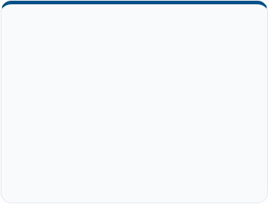
التصديق على اللبنات
أيام التصديق تندرج ضمن المدة المخصصة للبنات ؛
أسئلة رائز التصديق مكافئة لرائز الموضعة؛
يخصص اليوم الأخير من كل لبنة لتمرير رائز التصديق شريطة أن يتجاوز عدد أيام اللبنة 4 أيام؛
يخصص يوم للتوليف و لتمرير رائز التتبع في منتصف المدة المخصصة للبنة إذا تجاوزت مدة اللبنة 10 أيام في المستويات الدنيا؛
يتم المصادقة على اللبنة والمرور إلى اللبنة الموالية مباشرة كلما بلغت نسبة التحكم70% ؛

Slide 20
المحور الثاني : كيف ينتظم برنامج دعم التعلمات الأساس في الرياضيات؟
التصديق على اللبنات
يتم تخصيص يومين للمعالجة قصد رفع مستوى التحكم الى النسبة المنشودة إذا كانت نسبة التحكم في رائز التصديق أقل قطعا من 70% ؛
يتخذ قرار تخصيص يومين لدعم أنشطة اللبنة بالتنسيق مع المفتش التربوي؛
يتم اختيار أنشطة اليومين بناء على نتائج رائز التصديق مع التركيز على الفئة المتعثرة؛
يشرع في تقديم أنشطة اللبنة الموالية مباشرة بعد استيفاء اليومين الإضافيين حتى وإن لم يتم بلوغ نسبة التحكم 70%؛
يقتطع اليومان المخصصان لدعم أنشطة اللبنة غير المتحكم فيها من زمن الدعم المكثف؛ أي من 24 يوما المخصصة له؛
يؤثر عدم التحكم في اللبنات على نقطة الوصول بسبب الاقتطاع المتكرر من زمن اللبنات الموالية لحساب أيام المعالجة.

Slide 21
المحور الثاني : كيف ينتظم برنامج دعم التعلمات الأساس في الرياضيات؟
توصيف اللبنات
  2
لبنة الجمع
1
التدرب على إنجاز عمليات جمع باحتفاظ؛
قراءة وكتابة وترتيب الأعداد في نطاق الأعداد المناسب للمستوى الدراسي؛
حل مسائل بسيطة مرتبطة بالجمع أو الطرح البسيط.

Slide 22
المحور الثاني : كيف ينتظم برنامج دعم التعلمات الأساس في الرياضيات؟
توصيف اللبنات
لبنة الطرح
2
التدرب على إنجاز عمليات طرح بالمبادلة؛
قراءة وكتابة وترتيب الأعداد في نطاق الأعداد المناسب للمستوى الدراسي؛
حل مسائل بسيطة مرتبطة بالجمع أو الطرح أو الضرب .

Slide 23
المحور الثاني : كيف ينتظم برنامج دعم التعلمات الأساس في الرياضيات؟
توصيف اللبنات
لبنة الضرب
3
التدرب على إنجاز عمليات ضرب؛
قراءة وكتابة وترتيب الأعداد في نطاق الأعداد المناسب للمستوى الدراسي؛
حل مسائل بسيطة مرتبطة بالجمع أو الطرح أو الضرب أو القسمة.

Slide 24
المحور الثاني : كيف ينتظم برنامج دعم التعلمات الأساس في الرياضيات؟
توصيف اللبنات
لبنة القسمة
4
التدرب على إنجاز عمليات قسمة؛
قراءة وكتابة وترتيب الأعداد في نطاق الأعداد المناسب للمستوى الدراسي؛
حل مسائل بسيطة مرتبطة بالجمع أو الطرح أو الضرب أو القسمة.

Slide 25
المحور الثاني : كيف ينتظم برنامج دعم التعلمات الأساس في الرياضيات؟
توصيف اللبنات
لبنة التحدي
5
قراءة وكتابة وترتيب الأعداد الكسرية و العشرية؛
التدرب على إنجاز العمليات الأربع على الأعداد العشرية وعمليتي الجمع والطرح على الأعداد الكسرية؛
حل مسائل بسيطة مرتبطة بالأعداد الكسرية والعشرية والقياس؛
إنشاء الأشكال الهندسية الاعتيادية باستعمال الأدوات الهندسية.

Slide 26
الورشة الثالثة في الرياضيات:
أنشطة الرياضيات

Slide 27
الورشة الثالثة
Présentation générale du programme de remédiation intensive
لتقديم نشاط الطرح في نطاق الاعداد من 0 الى 9999. استعمل الأستاذ الخشيبات لنمذجة النشاط بواسطة المناولة.
هل ما قامت به الأستاذ صحيح ؟
كيف يتم تقديم أنشطة الأعداد في مختلف نطاقات الأعداد؟

Slide 28
تذكير بالأنشطة
جرد أنشطة الدعم المتعلقة بالأنشطة الاعتيادية
  جداول الضرب
  الخريطة الذهنية
  (عائلة العدد)
  جدول الطرح (شفهيا)
  جدول الجمع (شفهيا)
  الضرب باستخدام
  تقنية السلم
  لعبة بطاقات الأعداد
  لوحة تفكيك الأعداد
  لوحة قراءة الأعداد

Slide 29
تذكير بالأنشطة
جرد أنشطة الدعم المتعلقة ببناء مفهوم العدد
عجلة الأعداد
(0-999)
  الأعداد باستخدام الحزم والخشيبات
  (0-99)
  الأعداد باستخدام بطاقات التفكيك
  (0-999999)
  الأعداد باستخدام لعبة النقود
  (0-9999)

Slide 30
تذكير بالأنشطة
جرد أنشطة الدعم المتعلقة بالعمليات
  الطرح باستخدام
  الحزم والخشيبات
  الجمع باستخدام لعبة النقود
  الجمع باستخدام
  الحزم والخشيبات
  أمرح مع العدد : 9
  الضرب باستخدام القيمة المكانية
  الضرب باستخدام
  تقنية الصندوق
  الضرب باستخدام الخشيبات
  الطرح باستخدام لعبة النقود
  حل مسائل باستخدام استراتيجية الأسئلة الأربعة
  القسمة باستخدام جدول الضرب
  القسمة باستخدام
  لعبة النقود
  القسمة باستخدام الخشيبات

Slide 31
تذكير بالأنشطة
جرد أنشطة الدعم المتعلقة بالألعاب
  الفرقعة والتصفيق
  الحجلة والعنكبوت
  المعداد الورقي
  Tik-tak-toe
  أو x/o
  البطاقات المقلوبة
  رمي الكرة

Slide 32
هيكلة الحصة في لبنتي الجمع و الطرح
افتتاح الحصة
نشاط اعتيادي
نشاط اعتيادي: مأسسة السلوكات
النشاط الرئيسي
مجال العمليات وحل المسائل
مجال الأعداد
اختتام الحصة
تبصر الحصة / الواجبات المنزلية
لعبة

Slide 33
هيكلة الحصة في لبنة الضرب
افتتاح الحصة
نشاط اعتيادي: الضرب باستخدام تقنية السلم.
نشاط اعتيادي: مأسسة السلوكات
النشاط الرئيسي
مجال العمليات وحل المسائل
مجال الأعداد
الضرب باستعمال الخشيبات؛
الضرب باستخدام تقنية الصندوق.
الأعداد باستخدام لعبة النقود.
اختتام الحصة
تبصر الحصة / الواجبات المنزلية
لعبة المعداد الورقي
ملاحظة: بالنسبة للمستويين 5 و6، سيتم برمجة نشاط اعتيادي هندسي يعنى بالتمرن على استخدام الوسائل الهندسية.

Slide 34
هيكلة الحصة في لبنة القسمة
افتتاح الحصة
نشاط اعتيادي: جداول الضرب
نشاط اعتيادي: مأسسة السلوكات
النشاط الرئيسي
مجال العمليات وحل المسائل
مجال الأعداد
القسمة باستخدام لعبة النقود.
تفكيك الأعداد باستخدام بطاقات التفكيك.
اختتام الحصة
تبصر الحصة / الواجبات المنزلية
لعبة رمي الكرة

Slide 35
الورشة الرابعة: اللغة العربية
من الموضعة إلى المسارات

Slide 36
الورشة الرابعة
Présentation générale du programme de remédiation intensive
عملت عائشة أستاذة اللغة العربية على تغيير مسار الدعم (المسار 2) الذي حدده مسار لمتعلميها واعتماد المسار 1 نظرا لكون مجموعة من المتعلمين لم يتمكنوا من مسايرة الأنشطة المقترحة في اللبنة الأولى من المسار 2 .
هل ما قامت به الأستاذة عائشة صحيح ؟
كيف يتم تحديد مسار الدعم من طرف منظومة مسار؟

Slide 37
من الموضعة إلى لبنات الدعم
أنشطة اللبنات مرصوفة حسب مستويات الموضعة، بحيث تعالج مجموعة من التعثرات لتحقيق مستوى أداء معين؛
كل لبنة تنفتح في أهدافها على اللبنة الموالية وتمهد لها.

Slide 38
من الموضعة إلى لبنات الدعم
موضعة أقصوصة
موضعة فقرة
موضعة كلمة
موضعة مبتدئ/حرف
لبنة التحدي
لبنة أقصوصة
لبنة فقرة
لبنة كلمة
لبنة حرف
نصوص مكافئة لروائز بيرلز
قراءة أقاصيص ونصوص طويلة
قراءة نصوص قصيرة
قراءة فقرات
قراءة كلمات وجمل
قراءة حروف

Slide 39
مسارات الدعم
لبنة الانطلاق
مستوى الموضعة
نتائج الموضعة حسب الرائز
المسار الأول
المسار الثاني
المسار الثالث
حرف
كلمة
فقرة
مسارات الدعم
مبتدئ – حرف
كلمة
فقرة – أقصوصة

Slide 40
مسارات الدعم
المسار 1
حرف
كلمة
المسار 2
كلمة
المسار 3
فقرة
أقصوصة
فقرة
أقصوصة
فقرة
أقصوصة
التحدي

Slide 41
مسارات الدعم
المسار الأول
المسار 1
لبنة حرف
لبنة كلمة
2
لبنة حرف
لبنة كلمة
لبنة فقرة
3
المستويات
لبنة حرف
لبنة كلمة
لبنة فقرة
4
لبنة حرف
لبنة كلمة
لبنة فقرة
لبنة أقصوصة
5/6

Slide 42
مسارات الدعم
المسار الثاني
لبنة كلمة
لبنة فقرة
2
لبنة كلمة
لبنة فقرة
لبنة أقصوصة
3
المستويات
لبنة كلمة
لبنة فقرة
لبنة أقصوصة
4
لبنة كلمة
لبنة فقرة
لبنة أقصوصة
5/6

Slide 43
مسارات الدعم
المسار الثالث
المسار 3
المستويان 5/6
لبنة فقرة
لبنة أقصوصة
لبنة التحدي

Slide 44
الورشة الخامسة في اللغة العربية:
التصديق على اللبنات

Slide 45
الورشة الخامسة
بعد تقديم حصص الدعم الأربعة الأولى لتلاميذ المستوى الثاني في لبنة الحرف تبين للأستاذة عائشة أن أكثر من 90 % من المتعلمين متحكمون في أهداف اللبنة فقررت تمرير رائز التصديق على اللبنة الذي أثبت تحكم غالبية المتعلمين فتواصلت مع السيد المفتش وتم الانتقال الى اللبنة الموالية.
هل ما قامت به الأستاذة عائشة صحيح ؟
ماهي إجراءات المرور من لبنة الى أخرى؟
Présentation générale du programme de remédiation intensive

Slide 46
التتبع والتصديق على اللبنات
توضيحات
تختلف إيقاعات المسار الواحد حسب المستويات الدراسية :
نفس لبنة الانطلاق لكل مسار لكن لبنة الوصول تختلف حسب الهدف النهائي لدورة الدعم؛
تتم برمجة أنشطة الدعم الخاصة بكل لبنة وفق مدة زمنية تتناسب و احتياجات الفئة المستهدفة؛
تنضاف للمدة المخصصة لكل لبنة حصص للتوليف والتثبيت في حال لم يتم بلوغ النسب المرجوة من المتحكمين في أهداف اللبنة؛
المسار 1 و 2 يهم كل المستويات من الثاني الى السادس؛
المسار 3 خاص بالمستويين الخامس والسادس.

Slide 47
التتبع والتصديق على اللبنات
يمكن رائز التصديق على اللبنات من تتبع أداء المتعلمين ورصد تطورهم واتخاذ الإجراءات المناسبة؛
أيام التصديق تندرج ضمن المدة المخصصة للبنات ؛
أسئلة رائز التصديق مكافئة لرائز الموضعة؛
يخصص اليوم الأخير من كل لبنة لتمرير رائز التصديق شريطة أن يتجاوز عدد أيام اللبنة 4 أيام؛
يخصص يوم للتوليف و لتمرير رائز التتبع في منتصف المدة المخصصة للبنة إذا تجاوزت مدة اللبنة 10 أيام في المستويات الدنيا؛
يتم المصادقة على اللبنة والمرور إلى اللبنة الموالية مباشرة كلما بلغت نسبة التحكم70% ؛
يتم تخصيص يومين للمعالجة قصد رفع مستوى التحكم الى النسبة المنشودة إذا كانت نسبة التحكم في رائز التصديق أقل قطعا من 70% .

Slide 48
التتبع والتصديق على اللبنات
يتضمن رائز التصديق على اللبنة سؤالا يتعلق بتعرف وقراءة حروف/ قراءة كلمات/قراءة جمل/ قراءة فقرة/قراءة أقصوصة وهو الذي يتم احتسابه للتصديق على اللبنة المعنية، وسؤالا يرتبط بالفهم لتتبع تطور أداء المتعلمين؛
يتخذ قرار تخصيص يومين لدعم أنشطة اللبنة بالتنسيق مع المفتش؛
يتم اختيار أنشطة اليومين بناء على نتائج رائز التصديق مع التركيز على الفئة المتعثرة؛
يشرع في تقديم أنشطة اللبنة الموالية مباشرة بعد استيفاء يومي المعالجة كيفما كانت نتائج التصديق. دون إغفال المتعثرين الذين لم يحققوا أهداف اللبنة السابقة؛
يقتطع اليومان المخصصان لدعم أنشطة اللبنة غير المتحكم فيها من زمن الدعم المكثف؛ أي من 24 يوما المخصصة له؛
يؤثر عدم التحكم في اللبنات على نقطة الوصول بسبب الاقتطاع المتكرر من زمن اللبنات الموالية لحساب أيام المعالجة.

Slide 49
الهيكلة العامة لحصة الدعم
1. الأنشطة الاعتيادية
1.1. تدبير السلوكات – التصريح بالهدف
2.1. قراءة مشتركة/إملاء....
2. الأنشطة الرئيسية
1.2. أنشطة القراءة
2.2. أنشطة الكتابة
3. اختتام الحصة
1.3. ألعاب
2.3. ماذا تعلمنا؟ - تبصر الحصة
3.1. استماع وتحدث/معجم

Slide 50
الورشة السادسة في اللغة الفرنسية
من الموضعة الى المسارات

Slide 51
6ème atelier
Présentation générale du programme de remédiation intensive
L’enseignante de la 2ᵉ année a constaté à travers les résultats du prétest que 85% des élèves avaient le niveau « lettre ». Elle a décidé de fusionner chaque deux séances successives du palier lettre en une seule. Après les 06 jours elle a fait passer le test de validation du palier. Les résultats ont montré que plus de 90 % des élèves avaient atteint l’objectif fixé. Elle a donc décidé de passer au palier suivant .
L’enseignante a-t-elle agi correctement ? Justifiez votre réponse.
Quel sont les choix à opérer pour couvrir le deuxième palier ?

Slide 52
Rappel des niveaux de positionnement
Niveaux de positionnement | Descriptif
Débutant | N’est pas capable de reconnaître des lettres de l’alphabet.
Lettre | Est capable de lire des lettres, mais n’est pas capable de lire des mots simples.
Mot Simple | Est capable de lire des mots simples, mais n’est pas capable de lire des mots avancés.
Mot Avancé | Est capable de lire des mots avancés, mais n’est pas capable de lire des mots avec graphèmes complexes.
Mot avec G.C | Est capable de lire des mots avec G.C, mais n’est pas capable de lire des phrases avec D.P.
Phrase avec DP | Est capable de lire des phrases avec D.P, mais n’est pas capable de lire un texte.
Texte | Est capable de lire un texte.
N.B: La compréhension est un niveau de performance

Slide 53
- Rappel des niveaux de positionnement
1 | 2 | 3 | 4 | 5 | 6 | 7
Débutant | Lettre | Mot S. | Mot A | Mot G.C | Phrase | Texte
Palier 6
Palier 5
Palier 4
Palier 3
Palier 2
Palier 1
N.B: Chaque niveau de positionnement renvoie à un palier d’apprentissage.
- La compréhension n’est pas considérée comme niveau de positionnement mais un niveau de performance.

Slide 54
Du positionnement au parcours
Palier de départ
Test de positionnement
Parcours 1
Palier1: lettre
Parcours 2
Palier 2: M.S
Parcours 3
Palier 4: M.GC

Slide 55
- Caractéristiques des parcours
Chaque parcours de remédiation débute d’un palier de départ défini par un seuil d’éligibilité.
Chaque palier vise un objectif spécifique commun à tous les élèves.
Le rythme de progression et le point d’aboutissement dans chaque parcours diffèrent selon le niveau scolaire et le point de départ. .
Massar permet de définir automatiquement les parcours pour les groupes de remédiation.

Slide 56
- Caractéristiques des paliers
Le programme de remédiation est structuré en 6 paliers.
Chaque groupe de remédiation suit un seul parcours tout au long de la période de remédiation.
Les activités d’un palier sont programmées sur un nombre de séances adapté au rythme de chaque niveau scolaire.
Une séance de rebrassage est prévue pour les paliers dont la durée dépasse dix jours dans tous les niveaux scolaires .

Slide 57
- Les objectifs des paliers
Palier1: lettre
Reconnaître toutes les lettres de l’alphabet
Palier2: mot simple
Lire des mots avec syllabes simples + ch + ou
(avec des lettres muettes grisées) : domino – vélo – chou - ami - tapis
Palier 3: mot avancé
Lire des mots avec syllabes avancées
(avec des lettres muettes grisées) : pomme –arbre – arc – plage - vert
Palier4: mot avec G.C
Lire des mots et des phrases avec graphèmes complexes:
chapeau – matin – neige –montagne – photo
Palier5:
phrase avec D.P
Lire des phrases avec difficultés particulières:
liaison – s entre deux voyelles - "ent" à la fin d’un verbe…
Palier 6:
texte et comp.
Lire et comprendre des textes courts, répondre à des questions de comp.

Slide 58
- Processus d’avancement dans les paliers
Le passage au palier suivant se fait sans passation de test si le palier dure quatre jours. Au-delà, un test de validation est programmé le dernier jour du palier
Le test de validation du palier comprend deux items :
la lecture qui constitue le seul critère pris en compte pour la validation du palier.
Le vocabulaire est évalué uniquement à des fins de suivi des apprentissages.

Slide 59
- Processus d’avancement dans les paliers
Prioriser, dans la passation du test, les élèves dont le positionnement initial était au dessous du palier en cours .
Le palier est validé lorsqu’on atteint un taux de maitrise égal ou supérieur à 70% de l’ensemble du groupe de remédiation.
Si le seuil de 70% n’est pas atteint, deux jours supplémentaires de remédiation ciblée sont ajoutés, visant spécifiquement les élèves n'ayant pas réussi le test de validation.

Slide 60
- Les parcours par niveau scolaire
La 2ème AP
Parcours 1
Tous les élèves de la 2ème année suivent le parcours 1
N.B: Un rythme accéléré peut être mis en place si 80 % des élèves sont positionnés au minimum au niveau « lettre ». Dans ce cas: Le nombre de jours consacré au palier « mot simple » doit être supérieur à celui consacré au palier « lettre ». L’enseignant(e ) entame les choix qui conviennent à sa classe en fusionnant des séances du palier 1, afin d’assurer la couverture des lettres et en ajoutant des séances de rebrassage au palier 2.
Notes:
Rythme standard : 12 jours pour le palier lettre et 12 jours pour le palier mot simple.(moins de 80% d’élèves sont positionnés au niveau lettre)
Rythme accéléré : 7 jours pour le palier lettre et 17 jours pour le palier mot simple. .( 80% ou plus d’élèves sont positionnés au niveau lettre)

Slide 61
- Les parcours par niveau scolaire
La 2ème AP
Parcours 1
Palier 1
Lettre
Palier 2
M.S.

Slide 62
- Les parcours par niveau scolaire
La 3e et la 4e AP
Parcours 1
Il concerne les élèves positionnés au dessous du niveau « Mot simple »
Parcours 2
Il s’adresse aux élèves positionnés au niveau « Mot simple» et au-delà.

Slide 63
- Les parcours par niveau scolaire
La 3e AP
Palier1 Lettre
Palier2 M.S.
Palier3 M.A.
Palier4 M.G.C
Parcours 1
Palier 2 M.S.
Palier 3 M.A.
Palier 4 M.G.C
Parcours 2

Slide 64
الورشة السابعة في اللغة الفرنسية:
أنشطة اللغة الفرنسية

Slide 65
7ème atelier
Présentation générale du programme de remédiation intensive
L'enseignante d'une classe de 2ᵉ AP, arrivée au palier 2, n’a pas respecté le script de sa leçon:
Elle a conservé la chanson de l'alphabet comme rituel d'ouverture de chaque séance, estimant que cela permettait de maintenir un climat de confiance et de dynamiser le groupe.
Pendant l'activité du vocabulaire, elle a présenté les 8 nouveaux mots du jour en sautant l’étape de mémorisation et de jeu, afin de « ne pas perdre le fil » de la séance.
En lecture , pour évaluer les apprentissages de lecture, elle a demandé aux élèves d'écrire des mots contenant des syllabes non travaillées lors des séances précédentes, pensant que cela stimulerait davantage leur réflexion.
* L'enseignante a-t-elle agi correctement sur ces trois points ? Justifiez votre réponse pour chacun.
* Quelle est la démarche du rituel, du vocabulaire et de lecture dans le programme de la RI ?

Slide 66
Les activités de remédiation intensive (RI)
Les activités du rituel
Le rituel crée un climat de confiance , favorise l'attention et la concentration des élève et renforce leur cohésion dans le groupe.
Les rituels sont systématiquement intégrés dans l’ensemble des séances de la remédiation intensive.

Slide 67
Les activités de remédiation intensive (RI)
Les activités du rituel
.
En 1ère AP l’activité du rituel est basée sur la chanson de l’alphabet ou la chanson action (rythmée)
Au palier 1, la chanson de l’alphabet est proposée en amont de l’activité de lecture afin de favoriser la reconnaissance des lettres. Par ailleurs, une chanson d’ouverture, intégrée en début de séance, permet d’instaurer un climat positif et une dynamique favorable au travail.
La dictée est instituée comme un rituel au début de chaque séance à partir du palier 2, avec la possibilité d’inclure des rituels de transition avant de passer de l’oral à écrit. ( entre vocabulaire et lecture).
Le rituel de la dictée permet de travailler de manière ciblée l’orthographe lexicale, à partir de mots déjà étudiés, tout en favorisant la mémorisation et l’automatisation de l’écriture correcte.

Slide 68
Les activités de remédiation intensive (RI)
L’activité du vocabulaire
.
Chaque jour, 6 à 8 nouveaux mots de vocabulaire sont introduits, selon le niveau et le palier.
La démarche du vocabulaire est identique dans tous les paliers.
Après présentation de la moitié des mots de la séance, une diapositive de rebrassage est introduite afin de consolider les acquis, de vérifier la mémorisation des mots déjà présentés et de réactiver l’attention des élèves.
Le vocabulaire est systématiquement contextualisé à partir du palier 2 au moyen de phrases illustrées. Ce vocabulaire sera réinvesti dans des activités écrites afin de renforcer le lien oral-écrit.

Slide 69
Les activités de remédiation intensive (RI)
Les activités d’écriture
Chaque séance inclut des activités de copie de mots et de phrases, afin de renforcer l’orthographe et la lisibilité.
.
Les activités du palier lettre repose sur un va-et-vient constant entre lecture et écriture.
Les activités de la production des mots permettent de consolider simultanément l’acquisition des lettres, le vocabulaire et la lecture, tout en développant l’autonomie et la précision dans l’écriture.
Les activités de la production des mots permettent de consolider simultanément l’acquisition des lettres, le vocabulaire et la lecture, tout en développant l’autonomie et la précision dans l’écriture.

Slide 70
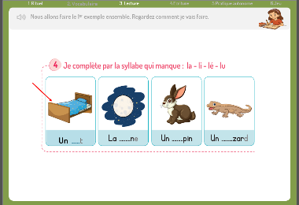
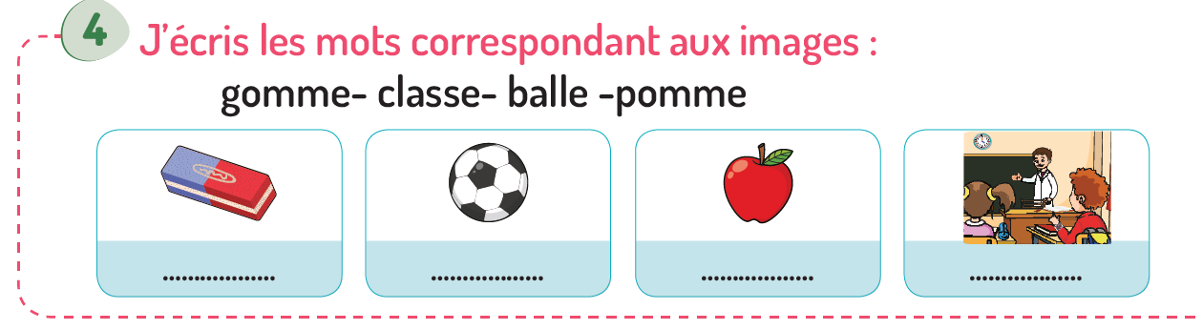
Les activités de remédiation intensive (RI)
Les activités de production de l’écrit
Produire des mots à travers des activités telles que compléter un mot par l’ajout de la syllabe manquante, en mobilisant le vocabulaire déjà acquis et en réinvestissant les activités de lecture précédemment effectuées.
.
Ces activités permettent de consolider simultanément l’acquisition des lettres, le vocabulaire et la lecture, tout en développant l’autonomie et la précision dans l’écriture.

